Slide 1
РЕЗУЛТАТИ ОТ ДЕЙНОСТТА НА МИНИСТЕРСТВОТО НА ВЪТРЕШНИТЕ РАБОТИ ПРЕЗ 2021 г.
31 март 2022 г.

Slide 2
Приоритети на МВР през 2021 г.
Осигуряване на условия за провеждане на честни избори чрез планиране, организиране и прилагане на ефективни мерки за предотвратяване на престъпления, свързани с изборния процес в хода на подготовката и произвеждането на изборите за Народно събрание
Намаляване на престъпленията срещу личността и собствеността на гражданите. Ефективно противодействие на престъпленията против данъчната и финансово-кредитната система на страната, водещи до пряко ощетяване на бюджета
Противодействие на организираната престъпна дейност с приоритет върху трафика на хора и наркотици, контрабандата, киберпрестъпността и тероризма
Ефективен граничен контрол и интегрирано противодействие на незаконната миграция
Осигуряване на защита на населението и намаляване на риска за населението и обектите от критичната инфраструктурата при пожари, бедствия и други извънредни ситуации
Оптимизация на структурата и административния капацитет на МВР. Ефективно управление на ресурсите

Slide 3
Подготовка и произвеждане на избори
В процеса на подготовка и в деня на изборите за народни представители на 14.11.2021 г. и за нов избор за президент и вицепрезидент на 21.11.2021 г. са получени 1218 сигнала за нарушаване на изборното законодателство и политическите права на гражданите, което е увеличение с 6% в сравнение с изборите на 11 юли (1147 сигнала) и 66% (734 сигнала) в сравнение с изборите на 4 април;
Преобладаващата част от сигналите са свързани с купуване на гласове в полза на политически партии или коалиции и по-малко с корпоративен вот и неправомерна агитация;
При подготовка и в деня на изборите за народни представители на 14.11.2021 г. и за нов избор за президент и вицепрезидент на 21.11.2021 г. от органите на МВР са образувани 188 досъдебни производства, от които 156 против политическите права на гражданите (чл. 167-169г от НК) и 32 за други престъпления, свързани с изборния процес. Установява се увеличение на общия брой образувани ДП с 92% спрямо юли и с 348% спрямо април. Образуваните ДП за престъпления против политическите права на гражданите са със 75% повече спрямо юли и с 500% повече спрямо април.

Slide 4
Регистрирани и разкрити престъпления
Регистрирани са общо 78 418 престъпления. Спрямо 2020 г. се отчита намаление с над 3%
Нивото на разкриваемост се увеличава. Разкритите престъпления са 38 287, или 49%

Slide 5
Концентрация на престъпленията по територия
Регистрирани престъпления на 100 хил. души от населението

Slide 6
Извършители на престъпления по възраст
Установени са общо 44 351 извършители на престъпления
Основната част са на възраст над 40 години (33%) и между 18 и 30 години (32%).
Непълнолетните лица (14–17 год.) са 8%, а малолетните (под 14 год.) са 3%.
С 20% са намалели непълнолетните извършители, а малолетните – с близо 13%.

Slide 7
Убийства
Регистрирани са 88 убийства, което е увеличение с 33% спрямо 2020 г. Разкрити са 85 убийства, или 97% от случаите.
Най-много умишлени убийства са регистрирани в София-град – 14, Стара Загора – 9, Бургас – 7, Варна и Пловдив – по 5.

Slide 8
Грабежи
Регистрирани са 840 грабежа при 1002 за 2020 г., което е намаление с над 16%.
Разкрити са 457 от случаите, което е с близо 5 пункта по-малко от 2020 г.

Slide 9
Кражби
Регистрирани са 24 435 кражби при 27 036 за 2020 г., или намаление от 10%.
Разкрити са 39% от случаите.
Наблюдава се положителна тенденция при домовите кражби, като се отчита спад от близо 17% спрямо 2020 г.
Разкрити са 34% от случаите.

Slide 10
Телефонни измами
Регистрирани са с 52% по-малко телефонни измами в сравнение с 2020 г.
Разкрити са 10 измами от регистрираните през годината, както и 22 от регистрираните в предходни периоди
Активна е превантивната дейност – беседи с възрастни хора, радио и телевизионни предавания, взаимодействие с банки и мобилни оператори

Slide 11
Посегателства спрямо МПС
Регистрираните посегателства спрямо МПС са 1353, което е намаление с 15% спрямо 2020 г.
Разкрито е всяко четвърто престъпление.

Slide 12
Престъпления в условия на домашно насилие
Престъпленията, извършени в условията на домашно насилие са 664, или с 10% повече от 2020 г. Разкриваемостта е 58%
Регистрирани са 2 умишлени убийства в условията на домашно насилие и 233 телесни повреди
Случаите на неизпълнение на заповед за защита от домашно насилие нарастват до 383 (348 за 2020 г.)

Slide 13
Организирана престъпност
Проведени 182 специализирани полицейски операции, от които 31 с чужди партньорски служби;
Новообразувани са 361 ДП и 56 досъдебни производства, водени от следовател;
Приключени са 434 ДП, от които 91 с мнение за съд;
Повдигнати са обвинения на 348 лица.

Slide 14
Контрабанда и разпространение на спиртни напитки и тютюневи изделия без бандерол
За поредна година България е с най-нисък дял на нелегалния пазар на цигари от страните-членки на ЕС, в които се провежда традиционното изследване на компании от ,,Инициативата срещу незаконната търговия“
Запазват се ниските нива при контрабандата, незаконното производство и разпространението на спирт, спиртни напитки и вино
Иззети близо 36 млн. къса цигари, 29 тона тютюн, 72 хил. литра алкохол и над 42 хил. литра газьоли. Увеличение спрямо 2020 г. се наблюдава при количествата на иззетите газьоли – 354% и при цигарите – 83%
Разкрити 5 незаконна фабрика за производство на цигари

Slide 15
Контрабанда и разпространение на наркотични вещества
Иззети близо 29 тона канабис, 1108 кг хероин, 12 кг кокаин и над 690 кг синтетични наркотици
Увеличение спрямо 2020 г. се наблюдава при количествата на иззетия хероин – 313% (рекордни количества за последните 5 години), марихуана – 234%, синтетични наркотици – 87% и стръковете канабис – 79%
Разкрити 130 закрити помещения за отглеждане на канабис, съхранение на марихуана и производство на синтетични наркотични вещества
Пресечени 6 трансгранични канала за наркотрафик
Все по-голяма популярност набира отглеждането на канабис в помещения от затворен тип
Три полицейски операции с чужди партньорски служби, като на тяхна територия по сигнал на ГДБОП са иззети 2 млн. таблетки амфетамин (Нидерландия), 300 хил. таблетки прекурсори (Чехия) и 2 кг хероин (Сърбия).

Slide 16
Досъдебно производство
Общо разследвани 140 458 досъдебни производства
От тях:
128 565 - по общия ред
11 893 бързи производства
Приключени и изпратени в Прокуратурата са 101 060 ДП, от тях 33 154 са с мнение за повдигане на обвинение, 33 426 - за прекратяване на наказателното производство и 34 480 с мнение за спиране на наказателното производство.
В сравнение с 2020 г. в Прокуратурата с обвинително мнение са изпратени 828 ДП повече

Slide 17
Опазване на обществения ред
Не са допуснати сериозни инциденти при проведените през годината избори, национални и международни форуми, спортни и други масови мероприятия
Иззети 333 огнестрелни оръжия, 6665 броя боеприпаси, 179 гранати/снаряди, 4 кг взривни вещества и 11 896 пиротехнически изделия
Осъществени 2704 посещения в 2143 малки населени места, в които няма постоянно полицейско присъствие
Извършени 105 проверки за наличие на взривни устройства, което е близо 2 пъти повече спрямо предходната година
По Националната програма „Работа на полицията в училищата” са изнесени 4334 лекции в 1217 училища от 597 полицейски служители
По програмата „Детско полицейско управление“ са изнесени 583 лекции и са открити 67 ДПУ, в които се обучават 1357 деца

Slide 18
Пътна безопасност
Активизирана е контролната и административно-наказателната дейност:
Над 2,2 млн. документа за установени нарушения (15% повече спрямо 2020 г.)
145 000 електронни фиша за превишена скорост
Увеличен брой инсталирани ПОС – към момента общо 297 броя за страната
Увеличение на тежките ПТП с 370 (6,5%),
на загиналите с 97 (21%) и на ранените с
489 (7%)

Slide 19
Миграционен натиск и граничен контрол
От ноември 2021 г. частично са активирани плановете за действие при извънредна ситуация вследствие увеличен миграционен натиск по границата ни с Р Турция и с Р Гърция - привлечени сили и средства на Министерството на отбраната за усилване на граничното наблюдение и охраната;
Актуализирани са плановете на МВР за действие при извънредна ситуация вследствие на увеличен миграционен натиск по границите с Р Турция и Р Гърция и са изготвени разчети за допълнителни средства

Slide 20
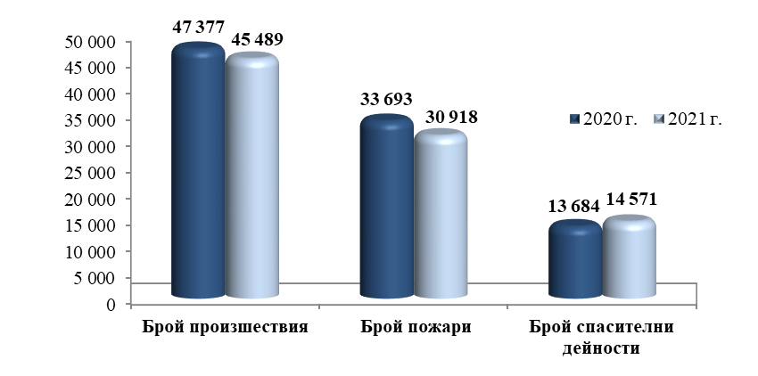
Пожарна безопасност и защита на населението
Най-много пожари в отраслите
„Жилищно стопанство и дейност на домакинства” - 45%
„Транспорт, складиране и пощи“ 26%
„Селско и рибно стопанство“ – 7%

Slide 21
Човешки ресурси, финансово и материално-техническо осигуряване
Обявени конкурси за назначаване на 455 младши изпълнителски длъжности и 223 изпълнителски длъжности по ЗМВР. По ЗДСл - обявени 158 конкурса;
Сключени 21 договора на стойност 10,2 млн. лв. за доставка на вещево имущество за униформения състав и облекло;
Усвоена сума за въоръжение и охрана - над 1,4 млн. лв.;
Отпуснати 7 млн. лв. за ново строителство и ремонти за сградния фонд, усвоени близо 2,4 млн. лв.
Организирани 281 обществени поръчки и сключени 228 рамкови споразумения и договори
Кадрова политика
Оптимизиране на МВР

Slide 22
ЦЕЛИ НА МВР ПРЕЗ 2022 г.
Намаляване на престъпленията срещу личността и собствеността на гражданите. Ефективно противодействие на престъпленията против данъчната и финансово-кредитната система на страната, водещи до пряко ощетяване на бюджета.
Противодействие на организираната престъпна дейност с приоритет върху трафика на хора и наркотици, контрабандата, киберпрестъпността и тероризма.
Ефективен граничен контрол и интегрирано противодействие на незаконната миграция.
Осигуряване на защита на населението и намаляване на риска за населението и обектите от критичната инфраструктурата при пожари, бедствия и други извънредни ситуации.
Оптимизация на структурата и административния капацитет на МВР. Ефективно управление на ресурсите. Публикуване на информационни масиви в отворен формат.

Slide 23
Благодаря за вниманието!

